Slide 1
Somatologija
SOLARIJ

Slide 2
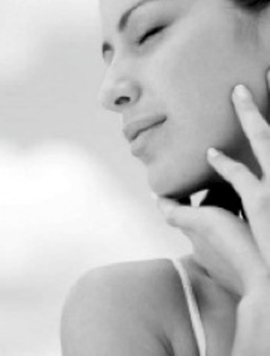
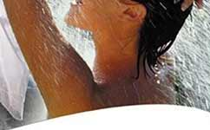
Koža je največji organ človeškega telesa, njena površina je skoraj 2 kvadratna metra in predstavlja 15% teže vsega telesa.
Je tudi največji varovalni organ v našem telesu. Ščiti nas pred škodljivimi vplivi, uravnava telesno temperaturo, sodeluje pri izločanju škodljivih snovi iz telesa…
Opravljanje vseh teh nalog pa lahko zagotovi le zdrava koža, zato jo moramo pravilno negovati in varovati.

Slide 3
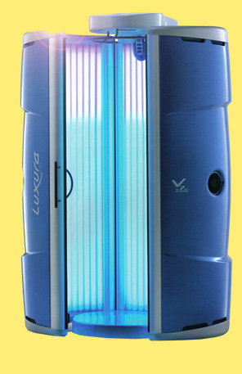
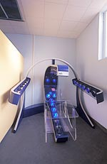
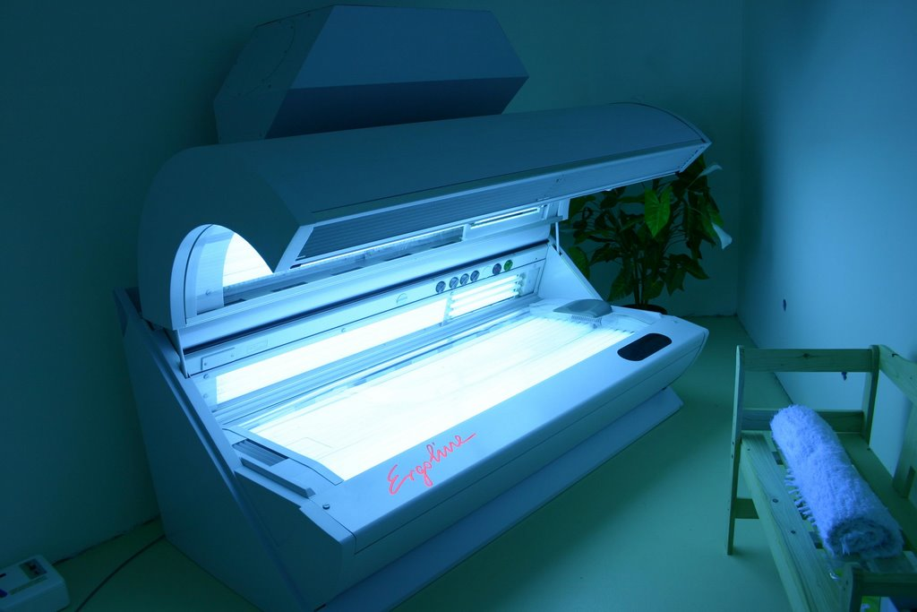
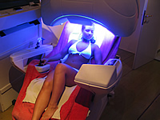
Vrste solarijev
* stoječi solarij
Veliko oseb se raje odloči za stoječi solarij, saj se ne dotikajo stekla in tako je manj možnosti, da bi dobili kakšno bolezen (glivice, itd. ).
odprti solarij *
V Sloveniji še nista tako pogosta.
Solarij z
Masažo *
* klasični ležeči solarij

Slide 4
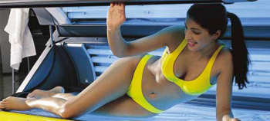
UPORABA SOLARIJA

Slide 5
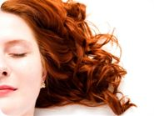
Pred uporabo solarija se najprej seznanite s svojim tipom kože
TIP 1 : porcelanasta polt, rdeči do svetlo
blond lasje: najbolje je, da se solarijem
v celoti izognete
TIP 2 : svetla polt, blond do svetlo rjavi lasje:
prvi obisk največ 6 minut, postopoma pa
najdlje do 15 minut
TIP 3 : rjava polt, svetlo rjavi do rjavi lasje:
prvi obisk največ 8 minut, postopoma
najdlje do 20 minut
TIP 4 : temna polt, temno rjavi do črni lasje:
prvi največ 10 minut, postopoma najdlje
do 30 minut.

Slide 6
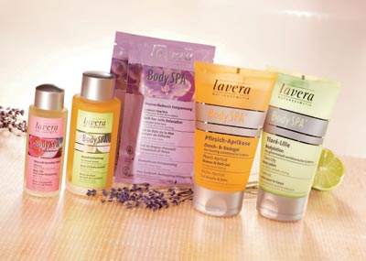
Nega telesa pred in po uporabi
* Pod žarnice solarija spada samo čista koža!
* Kadar gremo v solarij, ne smemo na kožo nanesti nobenih preparatov (krem, parfuma) razen posebnih krem za sončenje v solariju.
* Po solariju si privoščimo osvežilno prho, po prhi pa nanesemo na telo losion, ki koži povrne izgubljeno vlago.

Slide 7
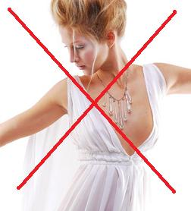
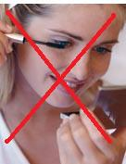
Nekaj napotkov za varno sončenje
Nikoli se ne sončite na soncu in v solariju v istem dnevu, med dvema sončenjema v solariju pa naj mine vsaj en cel dan.
Pred uporabo solarija odstranite ves nakit in ličila.
Če uporabljate kontaktne leče ali nosite očala, odložite tudi te.
V solariju vedno uporabljajte zaščitna očala, ki vam jih bo pripravilo osebje. Če jih ne boste, lahko tvegate motnost očesne leče.

Slide 8
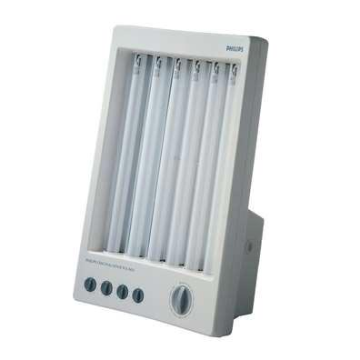
* Solarij je aparat z žarnicami, ki sevajo UVA in UVB žarke
- UVA IN UVB tvorijo melanin, od katerega je odvisen pigment
- UVA žarki dajejo koži porjavelost – vsaka porjavelost kože pa pomeni tudi poškodba kože
UVA ŽARKI imajo manjšo energijo in daljšo valovno dolžino
( 3l5 – 400 nm )
UVB ŽARKI imajo večjo energijo in manjšo valovno dolžino
( 280 – 3l5 nm )

Slide 9
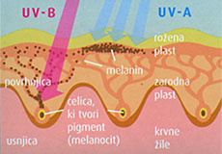
- UVA žarki so skriti, tihi, skriti sovražniki mlade in zdrave kože, posledice njihovega vpliva se ne pokažejo takoj, ampak šele čez nekaj časa, kožo predčasno starajo velikokrat povzročajo tudi alergije in so velikokrat vzrok za nastanek tumorskih celic
- UVB žarki -> njihove posledice so opazne takoj, koža se na njihov vpliv odzove z rdečico in opeklinami,

Slide 10
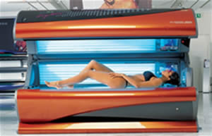
-
DOBRE IN SLABE LASTNOSTI SOLARIJEV
+

Slide 11
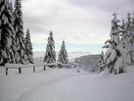
DOBRE LASTNOSTI
Solarij spomladi:
učinkuje proti spomladanski utrujenosti,
v koži ustvarja zaščito pred soncem,
pripravlja kožo na poletje
Solarij poleti:
pripravlja na dopust, porjavi kožo
brez poletne vročine
Solarij jeseni:
podaljšuje poletje , zagotavlja zdrav in spočit videz ,
daje dobro formo za zimo
Solarij pozimi:
izboljšuje razpoloženje, pospešuje zdravje,
povzroča izžarevanje

Slide 12
izboljšanje polznosti (tekočnosti) krvi pomeni manjšo nevarnost za infarkt in povišan krvni tlak;
zmanjšanje vsebnosti holesterola v krvi;
razgradnja vitamina D varuje pred rakom na prsih in debelem črevesju;
UV žarki pospešujejo razvoj imunskih celic, ki telo varujejo pred bakterijami in virusi, manj je kožnih bolezni in
UV žarki stopnjujejo storilnost, srčni utrip pa se umiri.

Slide 13
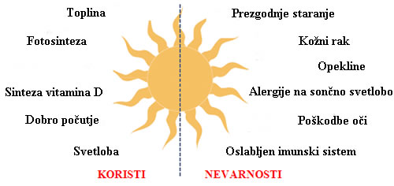
SLABE LASTNOSTI
* Solarij lepo porjavi našo kožo, jo pripravi na sonce, ljudje z alergijo pa se
lahko postopno prilagodijo na prihajajoče sonce, itd.. Vendar ima tudi
številne slabe lastnosti, med katerimi so tudi številne poškodbe.
Povzroča:
- pigmentne madeže
- uvelo kožo
- globoke gube
- kožni rak

Slide 14
ŽARNICE
Življenjska doba navadne žarnice je približno 400 ur, profesionalne pa 800 ur.
Pri profesionalnih je tudi delež žarkov UVB večji - okoli dva odstotka.
Žarnice morajo v salonih redno menjavati in tudi izmeriti kako močne so žarnice.
Če žarnic v salonih ne menjujejo redno, lahko dobimo na koži različna vnetja in so žarki za nas veliko bolj nevarni, kot pri svežih, novih žarnicah.

Slide 15
KOŽNI RAK
* Najpogosteje nastane na mestih, ki so najbolj izpostavljeni soncu
* Za več ko 90% kožnih rakov je odgovorno sonce in prekomerno uporabljanje solarija.
* Opekline z mehurji pred 15 letom močno povečajo možnost za nastanek raka na koži v odrasli dobi.
* Za uspešno zdravljenje kožnega raka je zelo pomembno, da ga zgodaj odkrijemo, saj je sicer bolezen smrtna .

Slide 16
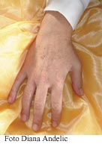
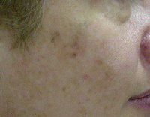
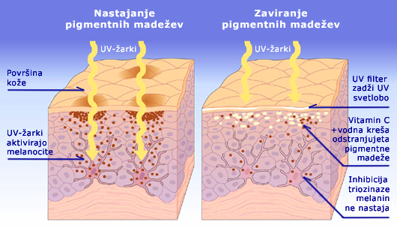
* So zelo neprijetna posledica sonca in solarija * so svetlo do temne barve in različnih oblik, nastanejo na različnih predelih telesa
PIGMENTNI MADEŽI

